Slide 1
Média, mediana, moda, outras

Slide 2
Estatística
Fotos com exercícios
Capítulo 3 – Média, mediana, moda e outras medida de tendência central.

Slide 3
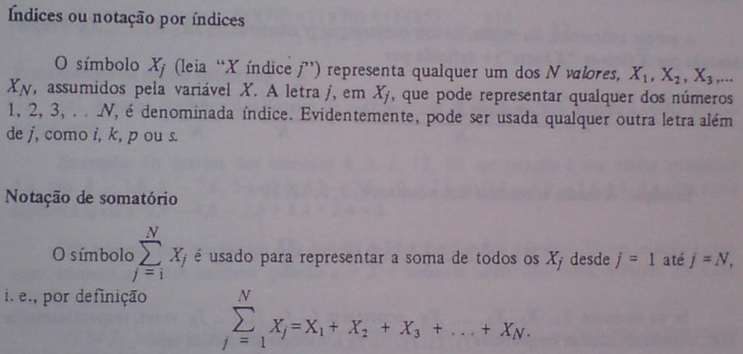
índice ou notação por índices
DSC00895.JPG - 30

Slide 4
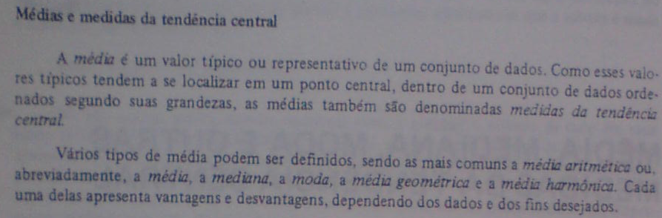
Médias …

Slide 5
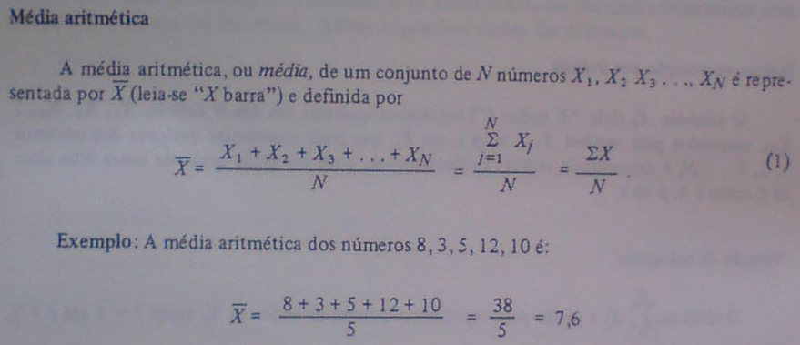
média

Slide 6
Exercício - média
Elabore um algoritmo que permita calcular a média aritmética das notas dos alunos de programação.
Elabore um algoritmo que permita calcular a média aritmética das notas dos alunos de programação e armazene num ficheiro de texto as notas e a média.

Slide 7
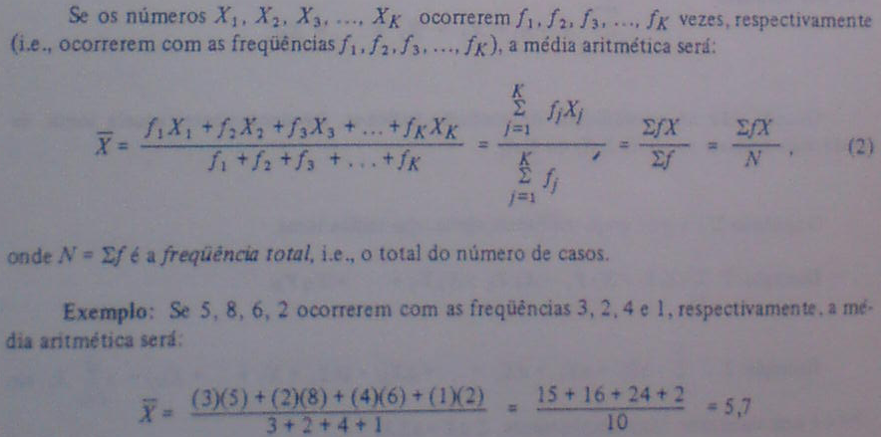
Média - frequência

Slide 8
Exercício - média/freq
Elabore um algoritmo que permita calcular a média aritmética das notas dos alunos de programação sabendo a quantidade de alunos que tiveram uma determinada nota.
Exemplo:
Alunos Nota
1 19
2 17
3 8
5 15
5 12
8 14
… e armazene num ficheiro de texto as notas e a média.

Slide 9
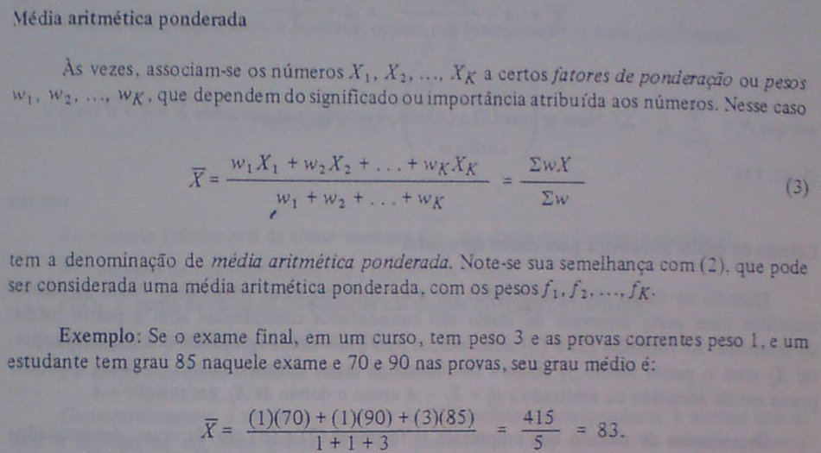
Média aritmética ponderada

Slide 10
Exercício – média aritmética
Elabore um algoritmo que permita calcular a média aritmética da nota de um aluno de programação, sabendo que:
Frequência (60%)
Trabalho individual (10%)
Trabalho prático de grupo (30%)

Slide 11
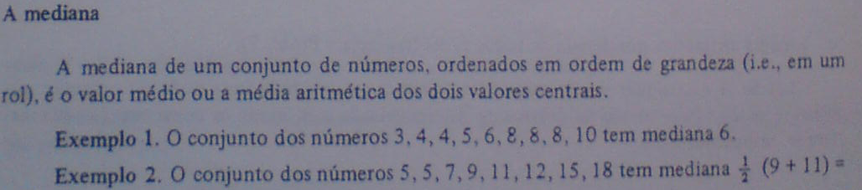
mediana

Slide 12
Exercício - mediana
Elabore um algoritmo que permita calcular a mediana das notas dos alunos de programação.
… e armazene num ficheiro de texto as notas e a mediana.

Slide 13
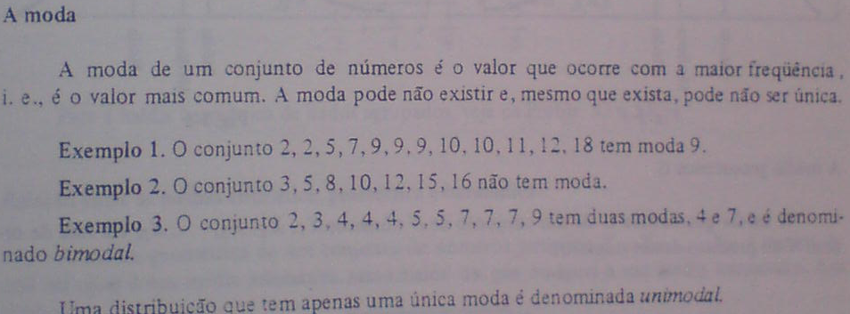
moda

Slide 14
Exercício - moda
Elabore um algoritmo que permita calcular a moda das notas dos alunos de programação.
… e armazene num ficheiro de texto as notas e a moda.

Slide 15
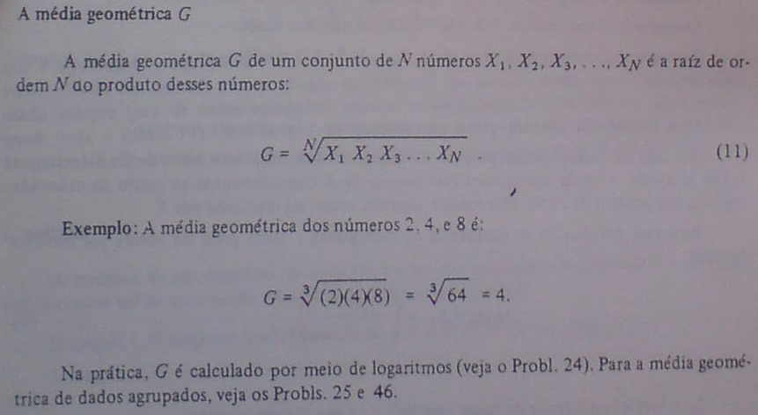
Média geométrica

Slide 16
exemplo – média geométrica
Se um investimento rende 10% no primeiro ano e 20% no segundo ano, qual o rendimento médio desse investimento?
Seja M o montante aplicado inicialmente, após esses dois anos o montante será igual a M * 1,10 * 1,20 = 1,32 * M.
Se tomarmos a média aritmética teríamos 15% como média, porém, ao calcular o montante ao final dos dois anos obteríamos M * 1,15 * 1,15 = 1,3225 * M, que é diferente de 1,32 * M.
Por outro lado, a média geométrica entre 10% e 20% é igual a (aproximadamente 1,1489). Aplicando essa média ao montante, é exactamente igual ao valor obtido quando aplicamos os rendimentos originais.

Slide 17
Exercício – média geométrica
Elabore um programa que permita calcular o rendimento médio de um investimento sabendo o número de anos e as taxas anuais. Calcule também o valor no final do investimento.

Slide 18
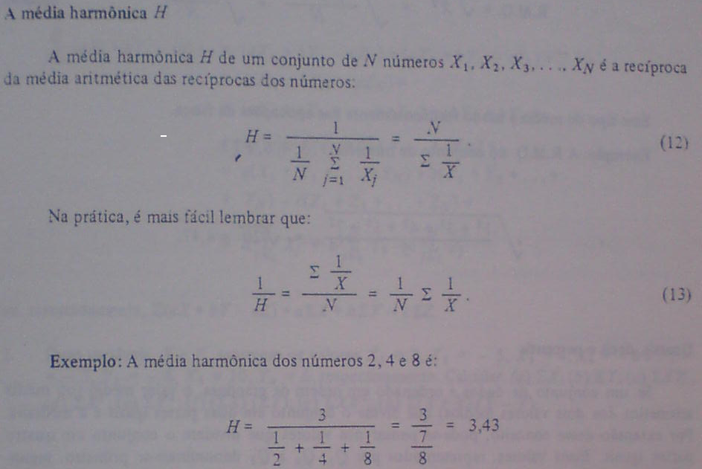
Média harmónica

Slide 19
Média harmónica
Podemos interpretar o valor numérico da Média Harmónica H como o número que representa a capacidade média individual da acção de n agentes (indivíduos ou entes) que estão agindo harmonicamente, ou seja, H representa a capacidade de um agente que é capaz de substituir cada um dos n agentes quando actuando em conjunto.
A média harmónica é muito útil em diversas situações práticas, mas o Harmónico global, é uma outra medida de carácter harmónico com valor prático muito maior.
http://pessoal.sercomtel.com.br/matematica/alegria/harmonia/harmonia.htm

Slide 20
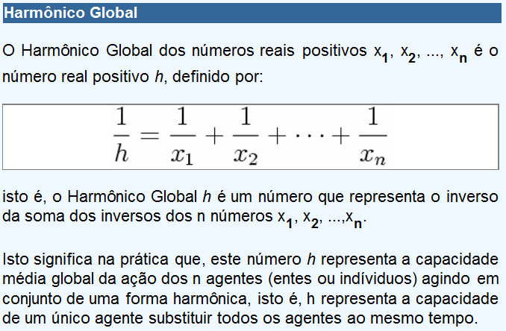
Harmónico global
http://pessoal.sercomtel.com.br/matematica/alegria/harmonia/harmonia.htm

Slide 21
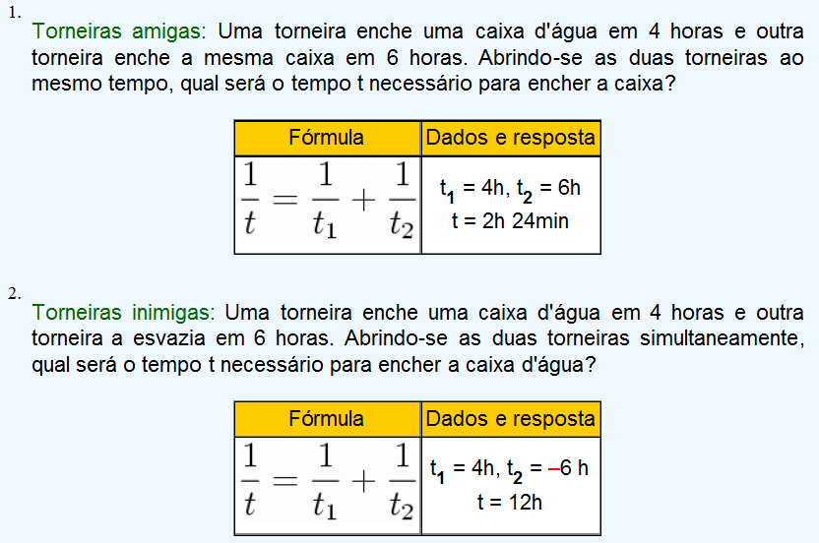
Aplicações HG

Slide 22
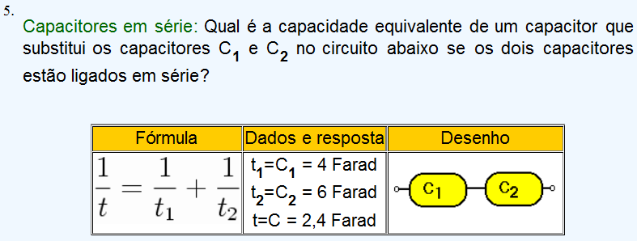
Aplicações HG

Slide 23
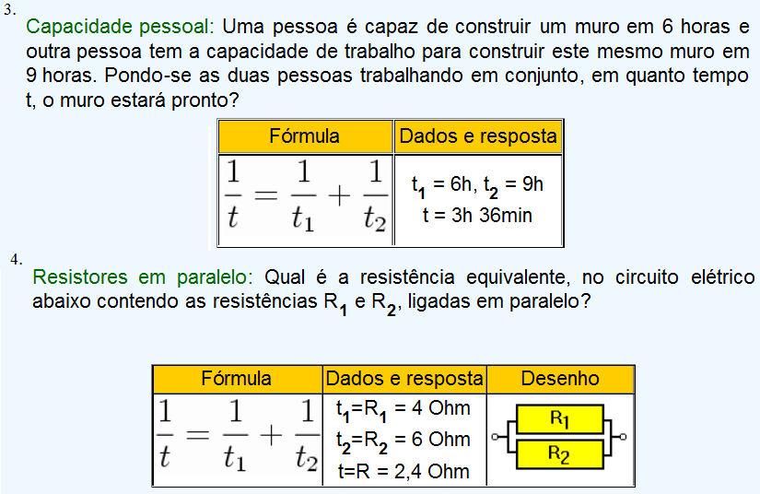
Aplicações HG

Slide 24
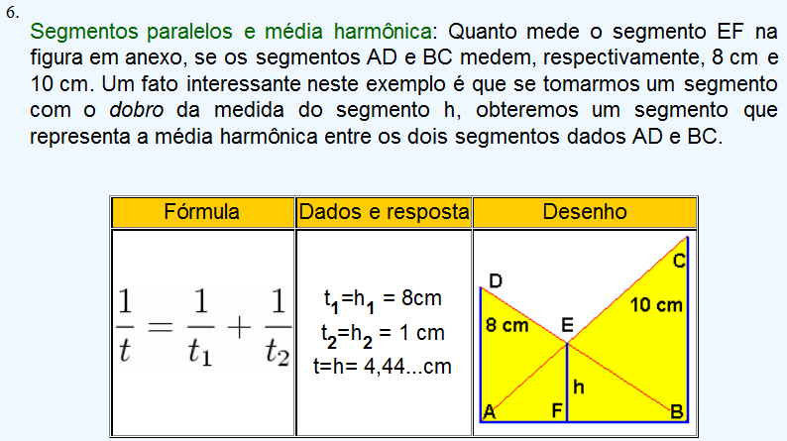
Aplicações HG

Slide 25
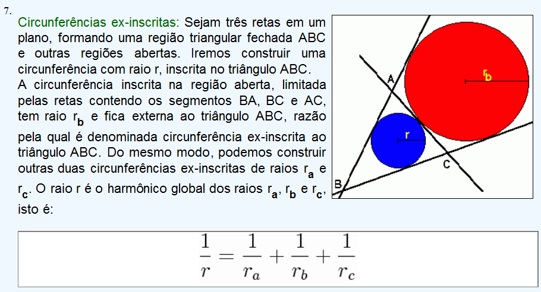
Aplicações HG

Slide 26
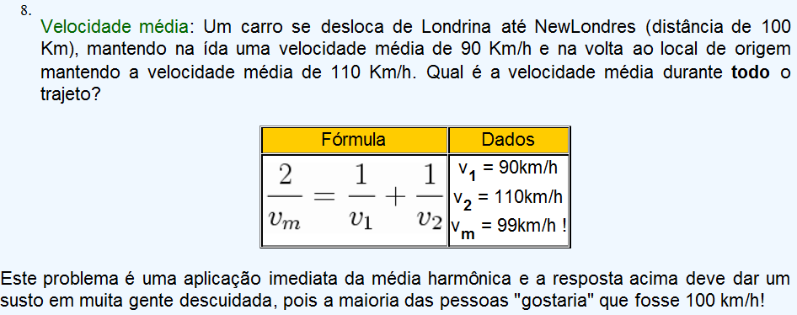
Aplicações HG
Distância | 100 | Km |  |  | Distância | 100 | Km
 | Velocidade |  | Tempo ' |  |  | Velocidade |  | Tempo '
Ída | 90 |  | 66,7 |  | Ída | 70 |  | 85,7
Regresso | 110 |  | 54,5 |  | Regresso | 130 |  | 46,2
 |  |  | 121,2 |  |  |  |  | 131,9
Média | 100,0 |  | 99 |  | Média | 100,0 |  | 91
Média H | 99,0 |  |  |  | Média H | 91,0

